Slide 1


Deep Learning
2019.12.27

Slide 2
CONTENTS
01. CNN
02. CNN 주요 모델

Slide 3
01.
CNN

Slide 4
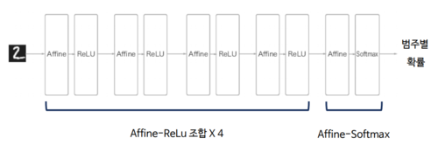
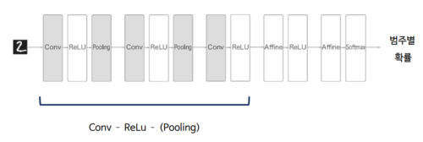
1. CNN
합성곱 신경망
CNN은 이미지 인식과 음성 인식 등 다양한 곳에서 사용
특히, 이미지 인식 분야에서 딥러닝을 활용한 기법은 거의 CNN을 기초로 함

Slide 5
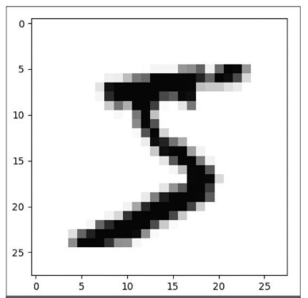
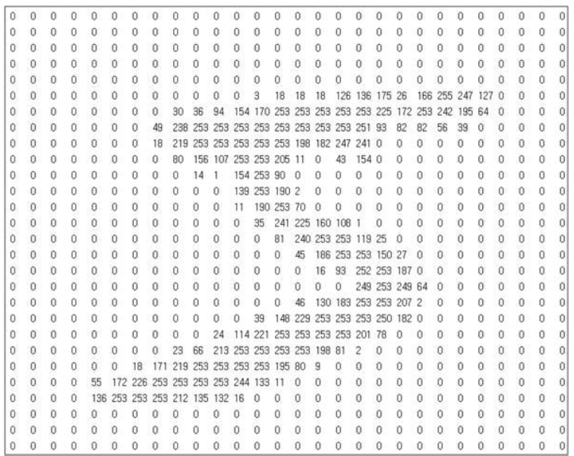
1. CNN
CNN 이미지 분류
Fully Connected Layer만으로 구성된 인공 신경망의 입력 데이터는 1차원 형태
한 장의 컬러 사진은 3차원, 배치 모드에 사용되는 여러장의 사진은 4차원
사진 데이터로 Fully Connected Layer 신경망 학습을 할 경우에 1차원으로 평면화
이 과정에서 공간 정보 유실 문제가 발생

Slide 6
1. CNN
합성곱 연산
합성곱 연산은 이미지 처리에서 말하는 필터 연산
1 | 2 | 3 | 0
0 | 1 | 2 | 3
3 | 0 | 1 | 2
2 | 3 | 0 | 1
2 | 0 | 1
0 | 1 | 2
1 | 0 | 2
15 | 16
6 | 15
*
입력 데이터
필터
합성곱 연산은 입력 데이터에 필터를 적용
입력 데이터는 세로ㆍ가로(높이, 너비) 방향의 형상 → (4, 4)
필터 데이터는 세로ㆍ가로(높이, 너비) 방향의 형상 → (3, 3)
출력 데이터는 세로ㆍ가로(높이, 너비) 방향의 형상 → (2, 2)

Slide 7
1. CNN
합성곱 연산
합성곱 연산은 필터의 윈도우(window)를 일정 간격으로 이동해가며 입력 데이터에 적용
1 | 2 | 3 | 0
0 | 1 | 2 | 3
3 | 0 | 1 | 2
2 | 3 | 0 | 1
2 | 0 | 1
0 | 1 | 2
1 | 0 | 2
*
15
1 | 2 | 3 | 0
0 | 1 | 2 | 3
3 | 0 | 1 | 2
2 | 3 | 0 | 1
2 | 0 | 1
0 | 1 | 2
1 | 0 | 2
*
15 | 16
1 | 2 | 3 | 0
0 | 1 | 2 | 3
3 | 0 | 1 | 2
2 | 3 | 0 | 1
2 | 0 | 1
0 | 1 | 2
1 | 0 | 2
15 | 16
6
*
1 | 2 | 3 | 0
0 | 1 | 2 | 3
3 | 0 | 1 | 2
2 | 3 | 0 | 1
2 | 0 | 1
0 | 1 | 2
1 | 0 | 2
15 | 16
6 | 15
*

Slide 8
1. CNN
합성곱 연산
필터의 매개변수 = 가중치
1 | 2 | 3 | 0
0 | 1 | 2 | 3
3 | 0 | 1 | 2
2 | 3 | 0 | 1
2 | 0 | 1
0 | 1 | 2
1 | 0 | 2
*
+
3
18
1 | 2 | 3 | 0
0 | 1 | 2 | 3
3 | 0 | 1 | 2
2 | 3 | 0 | 1
2 | 0 | 1
0 | 1 | 2
1 | 0 | 2
*
+
3
15 | 19
1 | 2 | 3 | 0
0 | 1 | 2 | 3
3 | 0 | 1 | 2
2 | 3 | 0 | 1
2 | 0 | 1
0 | 1 | 2
1 | 0 | 2
15 | 16
9
*
+
3
1 | 2 | 3 | 0
0 | 1 | 2 | 3
3 | 0 | 1 | 2
2 | 3 | 0 | 1
2 | 0 | 1
0 | 1 | 2
1 | 0 | 2
15 | 16
6 | 18
*
+
3

Slide 9
1. CNN
패딩(Padding)
합성곱을 수행하기전, 입력 데이터 주변을 특정 값(0)으로 채움
 | 1 | 2 | 3 | 0
 | 0 | 1 | 2 | 3
 | 3 | 0 | 1 | 2
 | 2 | 3 | 0 | 1
7 | 12 | 10 | 2
4 | 15 | 16 | 10
10 | 6 | 15 | 6
8 | 10 | 4 | 3
2 | 0 | 1
0 | 1 | 2
1 | 0 | 2
*
(4, 4)
입력 데이터(패딩: 1)
(3, 3)
필터
(4, 4)
출력 데이터
패딩은 주로 출력 크기를 조정할 목적으로 사용
입력 데이터 (4, 4)에 필터(3, 3)을 적용하면 출력은 (2, 2)
심층 신경망에서는 어느 시점에서 출력 크기가 1이 될 수 있음 → 더 이상 합성곱 연산을 적용 할 수 없음

Slide 10
1. CNN
스트라이드(Stride)
필터를 적용하는 위치의 간격
1 | 2 | 3 | 0 | 1 | 2 | 3
0 | 1 | 2 | 3 | 0 | 1 | 2
3 | 0 | 1 | 2 | 3 | 0 | 1
2 | 3 | 0 | 1 | 2 | 3 | 0
1 | 2 | 3 | 0 | 1 | 2 | 3
0 | 1 | 2 | 3 | 0 | 1 | 2
3 | 0 | 1 | 2 | 3 | 0 | 1
2 | 0 | 1
0 | 1 | 2
1 | 0 | 2
15
*
1 | 2 | 3 | 0 | 1 | 2 | 3
0 | 1 | 2 | 3 | 0 | 1 | 2
3 | 0 | 1 | 2 | 3 | 0 | 1
2 | 3 | 0 | 1 | 2 | 3 | 0
1 | 2 | 3 | 0 | 1 | 2 | 3
0 | 1 | 2 | 3 | 0 | 1 | 2
3 | 0 | 1 | 2 | 3 | 0 | 1
2 | 0 | 1
0 | 1 | 2
1 | 0 | 2
15 | 17
*

Slide 11
1. CNN
풀링(pooling)
풀링은 세로ㆍ가로 방향의 공간을 줄이는 연산
1 | 2 | 3 | 0
0 | 1 | 2 | 3
3 | 0 | 1 | 2
2 | 3 | 0 | 1
1 | 2 | 3 | 0
0 | 1 | 2 | 3
3 | 0 | 1 | 2
2 | 3 | 0 | 1
2
2 | 3
3
1 | 2 | 3 | 0
0 | 1 | 2 | 3
3 | 0 | 1 | 2
2 | 3 | 0 | 1
1 | 2 | 3 | 0
0 | 1 | 2 | 3
3 | 0 | 1 | 2
2 | 3 | 0 | 1
2 | 3
2 | 3
3 | 2
(2, 2) 맥스풀링, 2 스트라이드 적용
맥스풀링(max pooling) – 필터의 영역에서 가장 큰 값
평균풀링(average pooling) – 필터의 영역에서 평균값

Slide 12
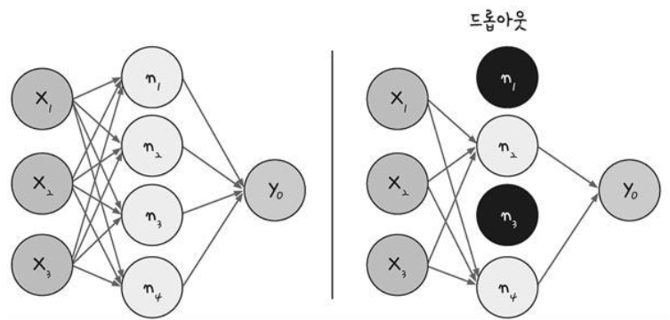
1. CNN
드롭아웃(drop out)
드롭아웃은 은닉층에 배치된 노드 중 일부를 임의로 꺼주는 역할
과적합을 피해주는 기법
랜덤하게 노드를 끔으로써 학습 데이터에 지나치게 치우쳐서 학습되는 과적합 방지

Slide 13
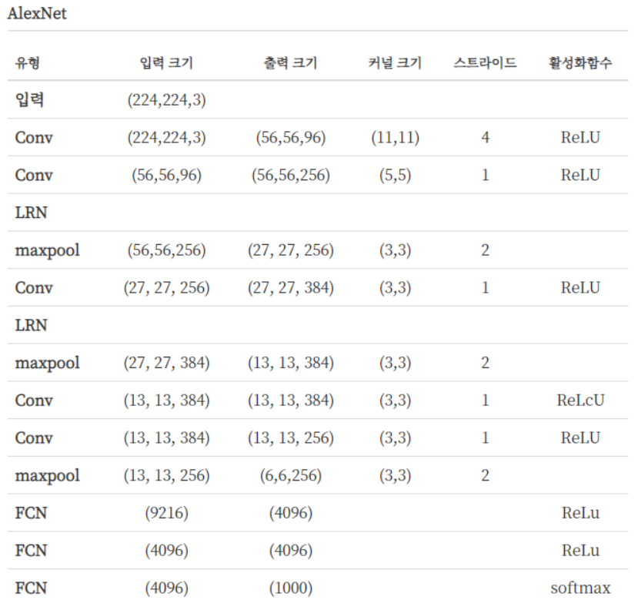
1. CNN
CNN 구현

Slide 14
1. CNN
CNN 구현
입력층
(224 * 224 * 3)
은닉층 1 (96 개)
(224 * 224 * 3)
필터 - 96개의 (11 * 11 * 3) (zero-padding = 0, stride = 4)
(55 * 55 * 96)
활성화 함수 = ReLu (max pooling = (3, 3), stride = 2)
(27 * 27 * 96)
은닉층 2 (256개)
(27 * 27 * 96)
필터 - 256개의 (5 * 5 * 96) (zero-padding = 1, stride = 1)
(27 * 27 * 256)
활성화 함수 = ReLu (max pooling = (3, 3), stride = 2)
(13 * 13 * 256)

Slide 15
1. CNN
CNN 구현
은닉층 3 (384 개)
(13 * 13 * 256)
필터 - 384개의 (3 * 3 * 256) (zero-padding = 1, stride = 1)
(13 * 13 * 384)
활성화 함수 = ReLu
(13 * 13 * 384)
은닉층 4 (384개)
(13 * 13 * 384)
필터 - 384개의 (3 * 3 * 384) (zero-padding = 1, stride = 1)
(13 * 13 * 384)
활성화 함수 = ReLu
(13 * 13 * 384)

Slide 16
1. CNN
CNN 구현
은닉층 5 (256 개)
(13 * 13 * 384)
필터 - 256개의 (3 * 3 * 384) (zero-padding = 1, stride = 1)
(13 * 13 * 256)
활성화 함수 = ReLu (max pooling = (3, 3), stride = 2)
(6 * 6 * 256)
은닉층 6 (4096개)
(6 * 6 * 256)
필터 - 4096개의 (6 * 6 * 256)
(1 * 1 * 4096)
활성화 함수 = ReLu
(1 * 1 * 4096)

Slide 17
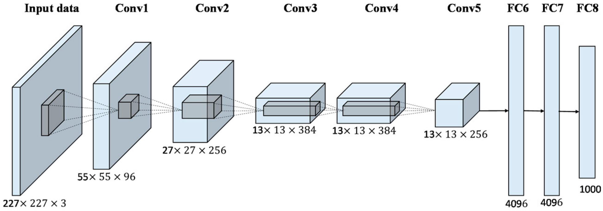
1. CNN
CNN 구현
은닉층 7 (4096 개)
(1 * 1 * 4096)
활성화 함수 = ReLu
(1 * 1 * 4096)
은닉층 8 (1000개) – 출력층
(1 * 1 * 4096)
활성화 함수 = Softmax
(1000)

Slide 18
02.
CNN 주요 모델

Slide 19
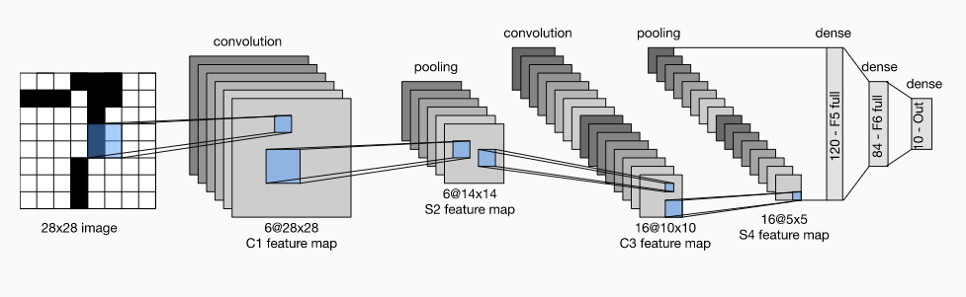
2. CNN 주요 모델
LeNet
LeNet은 손글씨 숫자를 인식하는 네트워크로 1998년에 제안
합성곱 계층과 풀링 계층을 반복하고 마지막으로 완전연결 계층을 거치면서 결과 출력
활성화 함수로 Sigmoid 함수 사용
처음으로 제안된 ‘CNN’ 모델

Slide 20
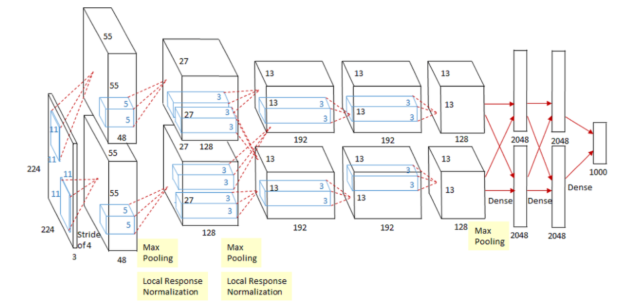
2. CNN 주요 모델
AlexNet
AlexNet은 2012년에 발표되어 딥러닝 열풍을 일으킴
ILSVRC 대회에서 제프리 힌튼 교수팀의 AlexNet이 test error 15.4%기록으로 1위(2위는 26.2%)
활성화 함수로 ReLu 함수 사용
LRN(Local Response Normalization)이라는 국소적 정규화를 실시하는 계층을 이용
드롭아웃(dropout)을 사용

Slide 21
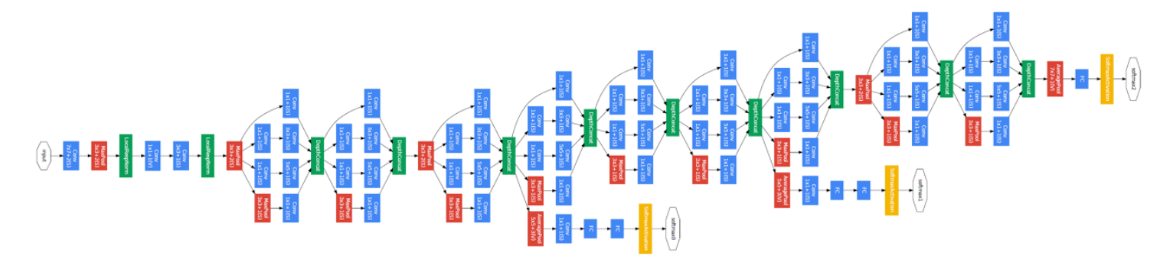
2. CNN 주요 모델
GoogLeNet
2014년 ILSVRC대회 우승을 차지한 알고리즘
GoogLeNet은 VGG19 모델의 19층보다 더 깊은 22층으로 이루어진 모델
(1 * 1) 사이즈 필터로 컨볼루션하여 특성맵의 개수를 줄임 -> 연산량을 줄이는 효과
Inception 모듈 사용 – 한 층에서 다양한 필터 사용 -> 좀 더 다양한 종류의 특성이 도출
후반부 층을 fully connected (FC)로 연결하는 대신 global average pooling으로 1차원 벡터를 생성

Slide 22
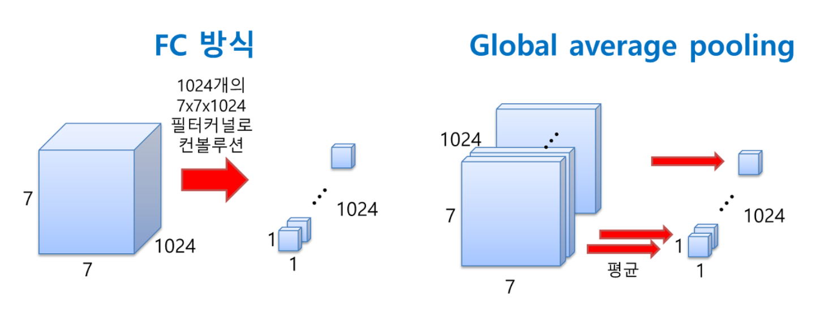
2. CNN 주요 모델
GoogLeNet
2014년 ILSVRC대회 우승을 차지한 알고리즘
GoogLeNet은 VGG19 모델의 19층보다 더 깊은 22층으로 이루어진 모델
(1 * 1) 사이즈 필터로 컨볼루션하여 특성맵의 개수를 줄임 -> 연산량을 줄이는 효과
Inception 모듈 사용 – 한 층에서 다양한 필터 사용 -> 좀 더 다양한 종류의 특성이 도출
후반부 층을 fully connected (FC)로 연결하는 대신 global average pooling으로 1차원 벡터를 생성
- FC 방식은 가중치가 필요하지만 global average pooling은 가중치가 필요 없음

Slide 23
2. CNN 주요 모델
ResNet
ILSVRC대회에서 오류율 3.6%로 1위(인간의 분류 오차가 5 ~ 10%)
AlexNet 이후로 CNN 아키텍처의 층은 점점 더 깊어짐(VGGnet 19층, GoogLeNet 22층)
층을 깊게 할수록 degradation 문제 발생
과적합 문제는 테스트 성능에 대한 문제이지만, degradation은 훈련용 데이터에 대한 성능 문제
일종의 지름길인 skip connection 만들어 이 문제를 해결

Slide 24
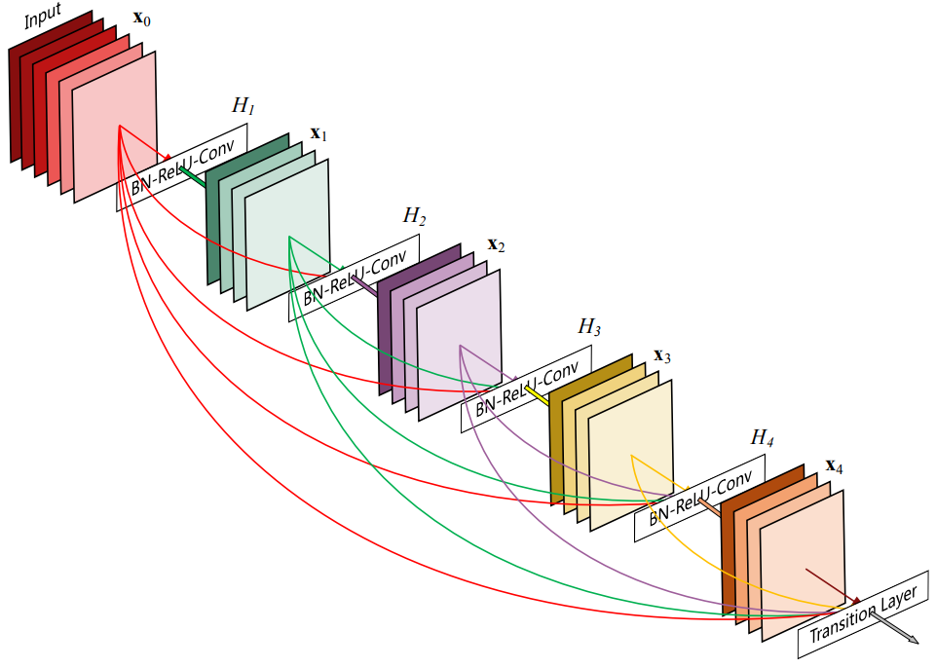
2. CNN 주요 모델
DenseNet
DenseNet은 2016년에 제안
ResNet에서 한발 더 나아가 전체 네트워크의 모든 층과 통하는 지름길을 만듦
이미지에서 저수준의 특징들이 잘 보존
Gradient가 수월하게 흘러 기울기 소실문제가 발생하지 않음
깊이에 비해 파라미터 수가 적고 연산량이 절약됨
적은 데이터셋에서도 비교적 잘 학습

Slide 25
Thank You

